Slide 1
TNXH 2
Chủ đề 5: Con người và sức khỏe
Bài 14
Cơ quan vận động
(Tiết 1)
Ấn để đến trang sách

Slide 3
Vừa múa, vừa hát bài Thể dục buổi sáng

Slide 4
Em đã sử dụng bộ phận nào của cơ thể để múa, hát?
Em đã sử dụng tay, chân để múa; miệng để hát.

Slide 6
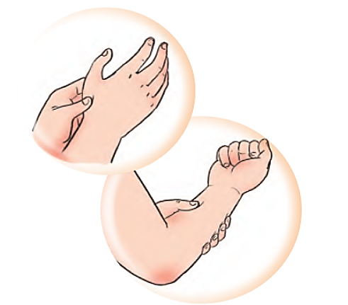
1. Khám phá vị trí các bộ phận của cơ quan vận động trên cơ thể
Dùng tay nắn vào một số vị trí trên cơ thể như trong hình, em thấy thế nào ?
Có sự chuyển động của các cơ tay

Slide 7
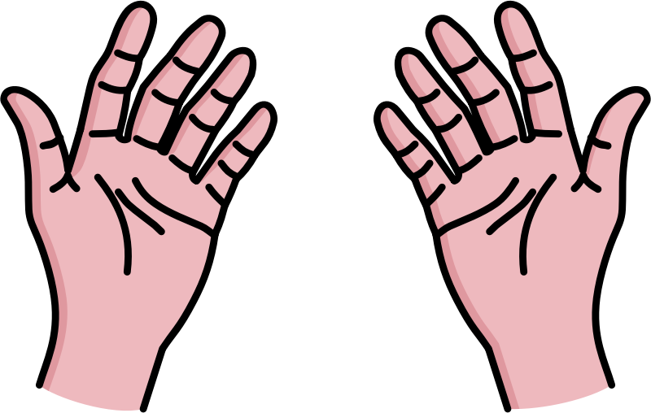
1. Khám phá vị trí các bộ phận của cơ quan vận động trên cơ thể
Các em hãy dự đoán bộ phận cơ thể em nắn vào đó thấy mềm là gì? Bộ phận cơ thể em nắn vào thấy cứng là gì?
Nắn vào ngón tay thấy cứng.
Nắn vào lòng bàn tay và thấy bàn tay mình mềm.

Slide 8
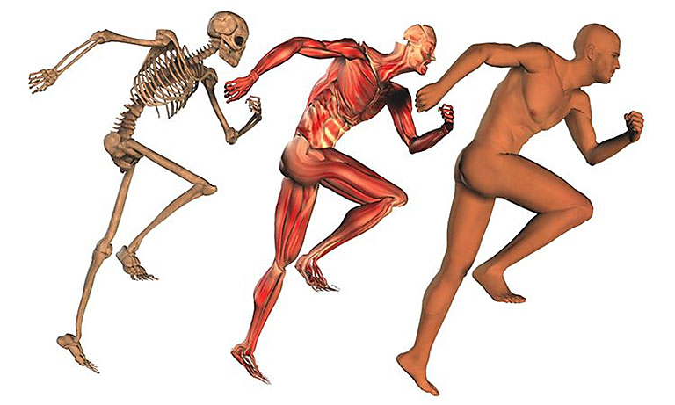
1. Khám phá vị trí các bộ phận của cơ quan vận động trên cơ thể
Khi nắn vào những vị trí khác nhau trên cơ thể, chỗ mềm, đó là cơ, nếu em cảm thấy cứng, đó là xương.
Cơ thể của chúng ta được bao phủ bởi một lớp da, dưới lớp da là cơ , dưới cơ là xương hoặc ở một số chỗ da gắn liền với xương.

Slide 9
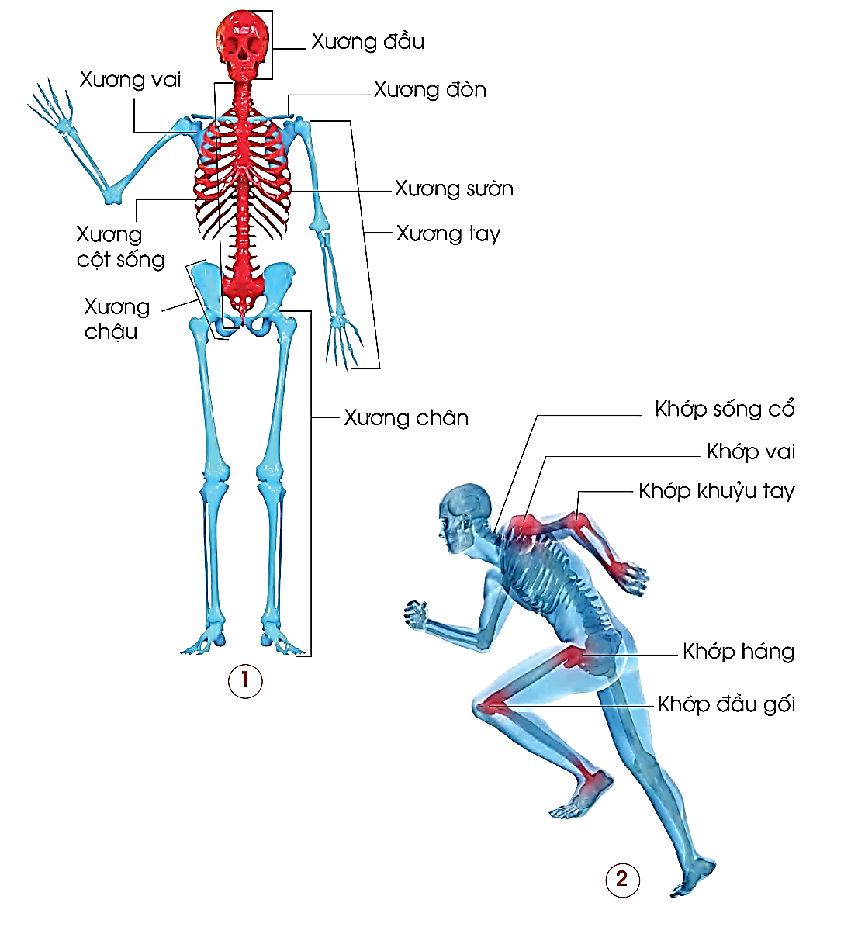
2. Xác định tên, vị trí một số xương chính và một số khớp xương
Làm việc theo cặp
Chỉ và nói tên một số xương, khớp xương trong hình
H.1: xương đầu, xương vai, xương đòn, xương sườn, xương cột sống, xương tay, xương chậu, xương chân.
H.2: khớp sống cổ, khớp vai, khớp khuỷu tay, khớp háng, khớp đầu gối.

Slide 10
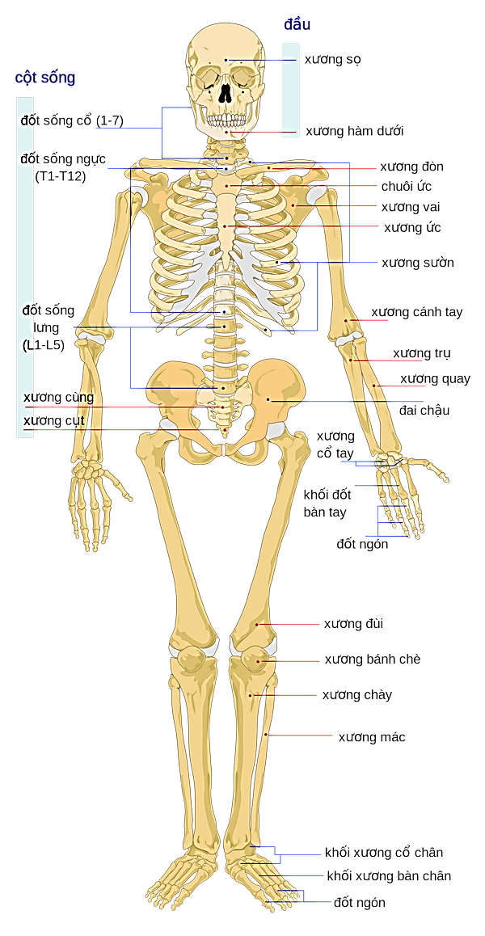
2. Xác định tên, vị trí một số xương chính và một số khớp xương
Xương đầu gồm xương sọ và xương mặt.
Xương cột sống được tạo nên bởi nhiều đốt sống
Nhiều xương sườn gắn với nhau tạo thành xương lồng

Slide 11
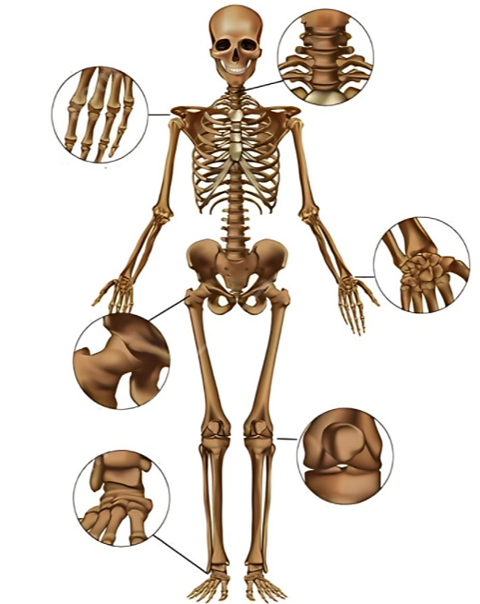
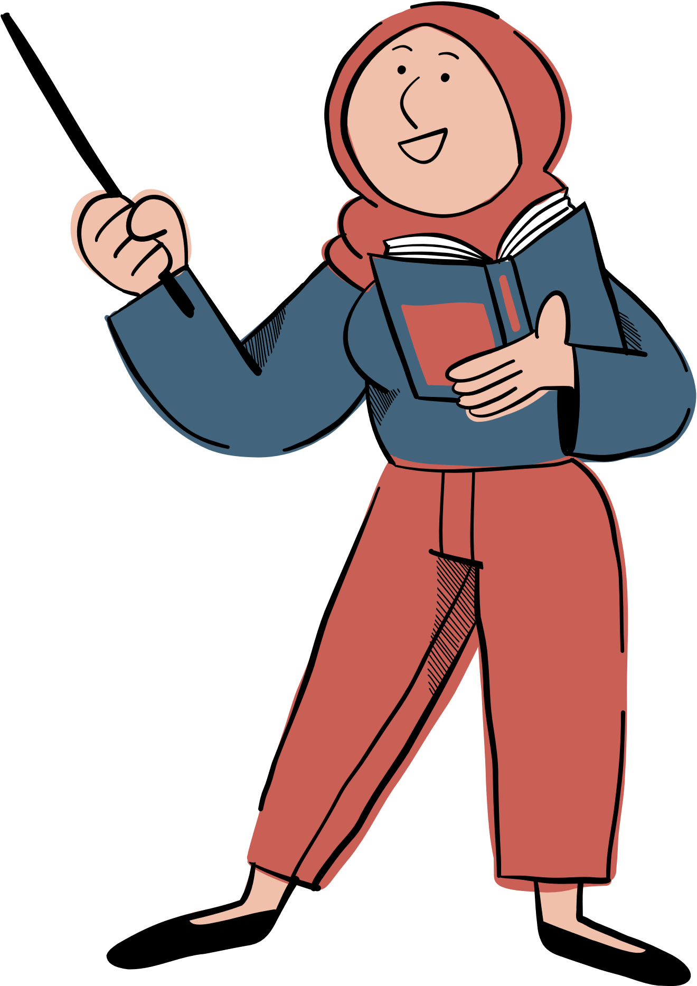
2. Xác định tên, vị trí một số xương chính và một số khớp xương
https://ihr.org.vn/wp-content/uploads/2021/01/khop-xuong-44.jpg
Nơi hai hay nhiều xương tiếp xúc với nhau được gọi là khớp xương

Slide 12
TRÒ CHƠI
“Chỉ nói về xương khớp
Cách chơi
Trong vòng 1 phút, đại diện nhóm nào nói được nhiều tên xương, khớp xương và chỉ đúng vị trí trên cơ thể của mình là thắng cuộc.

Slide 14
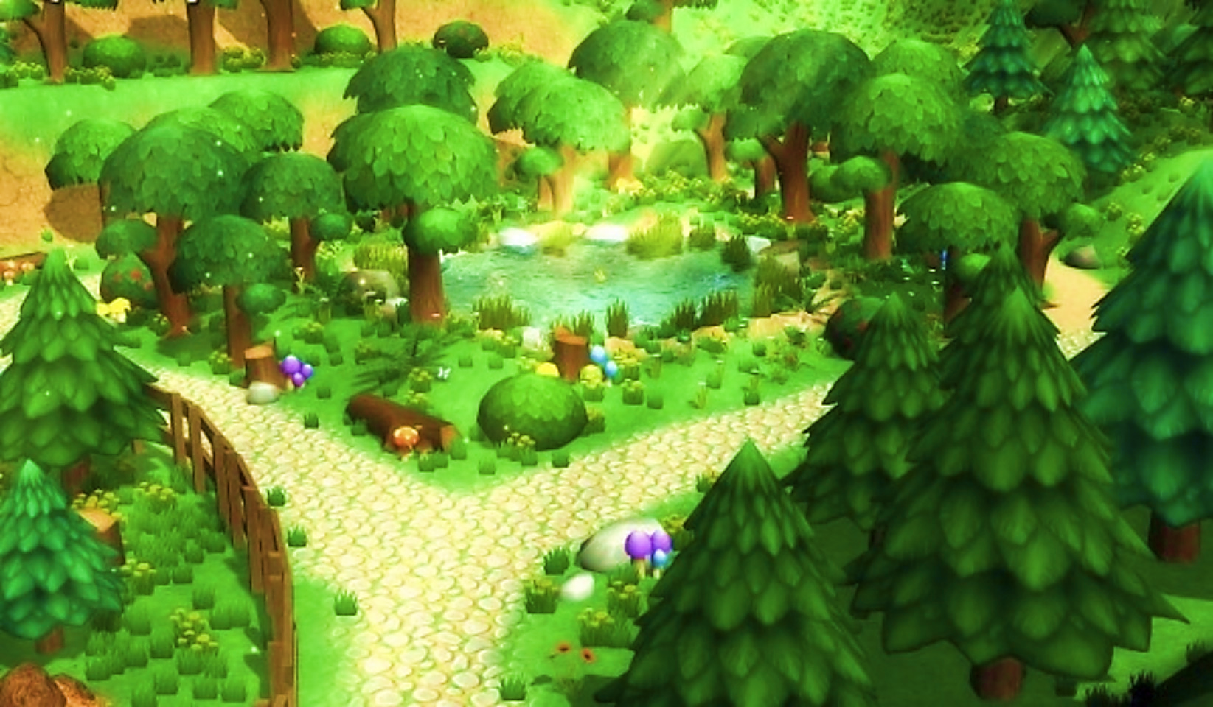
BAY LÊN NÀO

Slide 15
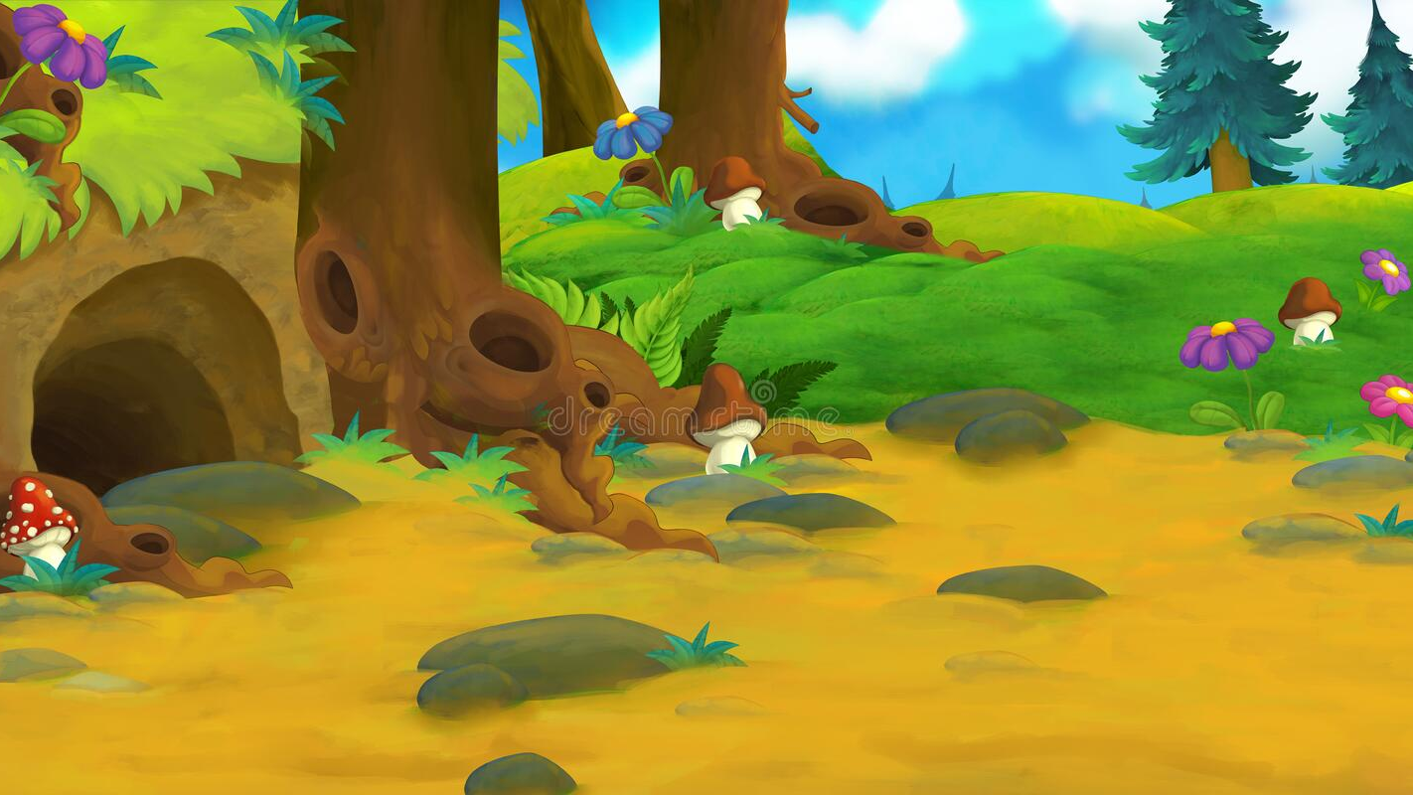
Hổ
Sư tử
Bay nào
Hổ
Sư tử
Notes:
Hướng dẫn: GV click vào tên con vật để xuất hiện câu hỏi tương ứng.
Sau khi HS trả lời đúng, GV click vào khinh khí cầu để bay lên.

Slide 16
Cơ quan vận động bao gồm
Bộ xương và hệ cơ
B. Bộ xương
C. Hệ cơ
D. Tứ chi
Notes:
Hướng dẫn: GV click vào khinh khí cầu chứa con vật để quay về slide chính.

Slide 17
Hệ cơ có đặc điểm gì ?
(chọn câu trả lời đúng nhất)
A. Bám vào xương
B. Hỗ trợ xương
D. Hỗ trợ xương, bám vào xương, tạo lực cho chuyển động
C. Tạo lực cho chuyển động
Notes:
Hướng dẫn: GV click vào khinh khí cầu chứa con vật để quay về slide chính.

Slide 18
Tạm biệt

Slide 19
HƯỚNG DẪN VỀ NHÀ
Hoàn thành vở bài tập
Chuẩn bị bài 14:
Cơ quan vận động (tiết 2)

Slide 21
Để kết nối cộng đồng giáo viên và nhận thêm nhiều tài liệu giảng dạy,
mời quý thầy cô tham gia Group Facebook
theo đường link:
Hoc10 – Đồng hành cùng giáo viên tiểu học
Hoặc truy cập qua QR code

